Slide 1
Департамент управления
цеп чек поставок

Slide 2
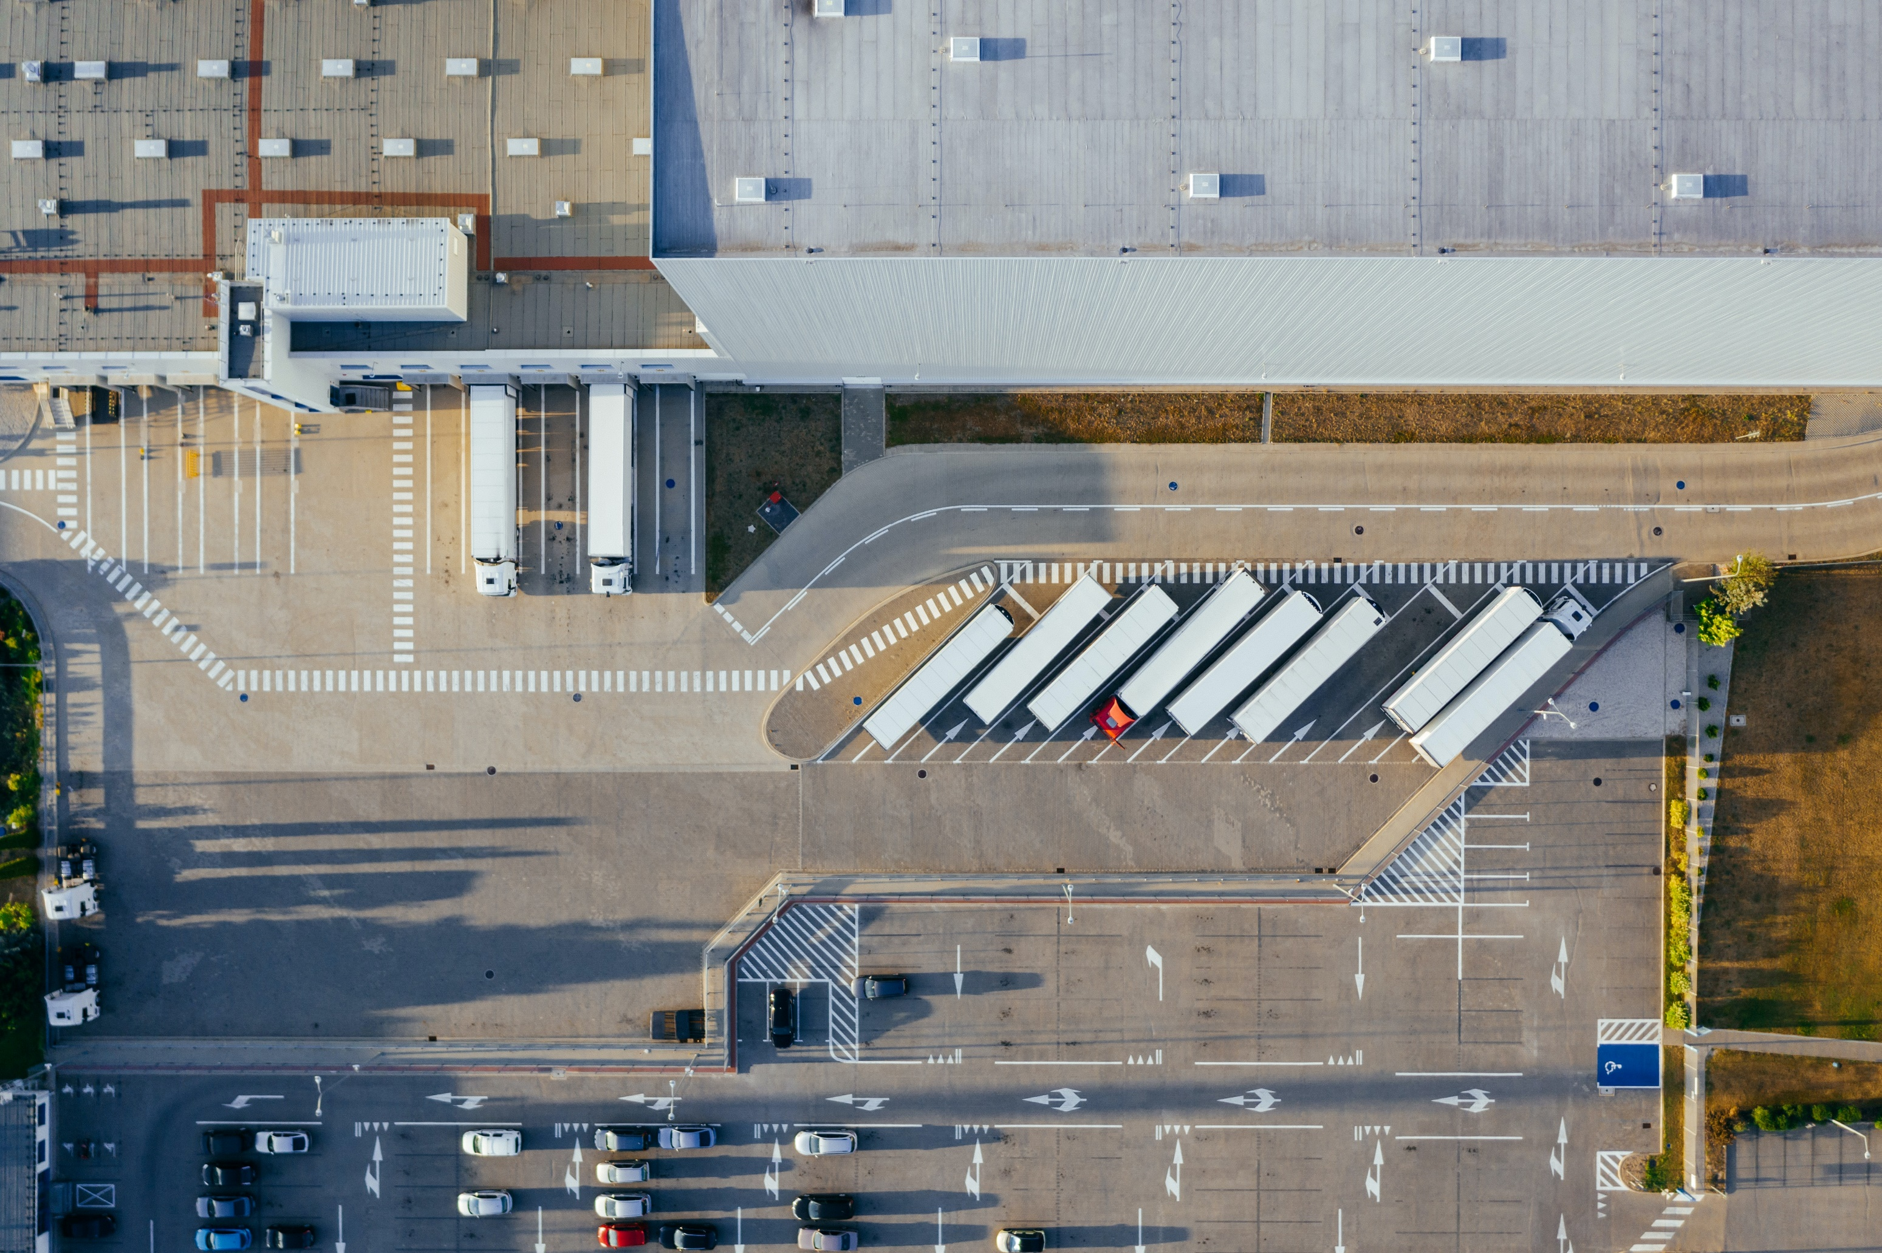
Что такое Распределительный Центр
Notes:
Это склад, с помощью которого осуществляются поставки продукции и товаров клиентам, находящимся в зоне его обслуживания. Сам по себе РЦ отличается от обыкновенного склада тем, что не занимается долгосрочным хранением товара, а формирует «оперативный запас», достаточный для бесперебойной работы сети в течение срока, равного интервалу исполнения заказов производителем.

Slide 3
ЗАДАЧИ
Распределительного центра
Снижение издержек на доставку товаров
Оптимизация процесса приемки в магазинах
Обеспечение бесперебойных поставок

Slide 4
РЦ ФОРПОСТ ЭТО
1
БАНАНОВЫЙ КОМПЛЕКС
19500
ЯЧЕЕК ХРАНЕНИЯ
4
ТЕМПЕРАТУРНЫХ РЕЖИМОВ
ХРАНЕНИЯ
5175
ЯЧЕЕК ОТБОРА
182
ОПЕРАТОРОВ СКЛАДА
ВЭШ
31000
КВ МЕТРОВ ТЕРРИТОРИЯ
Notes:
По мимо выше перечисленного за первое полугодие 2021 ежесуточно:
2100 паллет на приемке
135 тысяч упаковок
2300 паллет на отгрузке

Slide 5
Группа управления товарными запасами
Отдел персонала
ПЕРСОНАЛ
Группа Безопасности
Эксплуатация
Группа Документооборота
Группа контроля качества

Slide 6
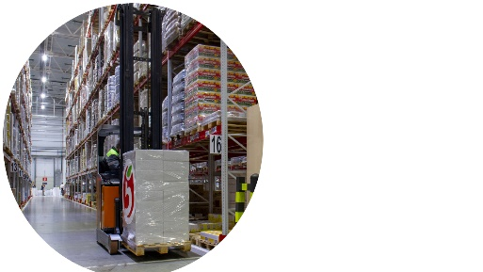
Инфраструктура
Стеллажная система
Экспедиции – Зона отгрузки и приемки
Физическое разделение складов
Коробка заморозки и лог. склада СУХ2
Кросс-докинг и МФП
Межфилиальные перевозки

Slide 7
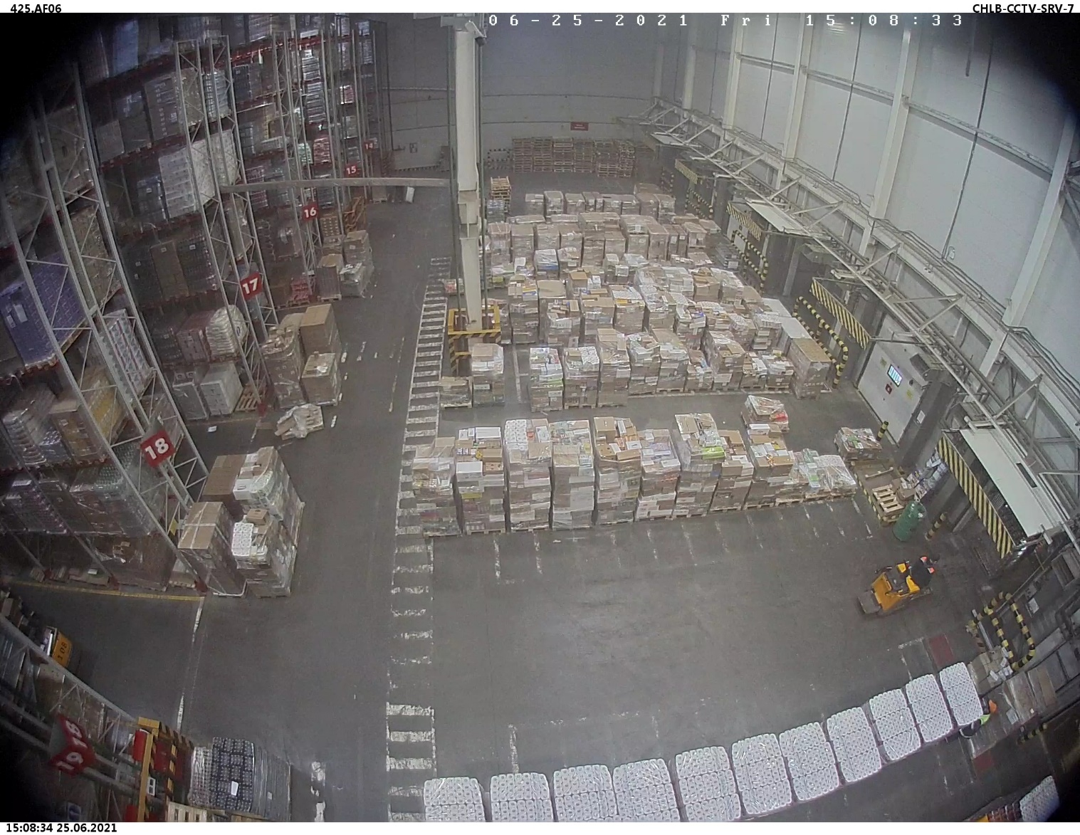
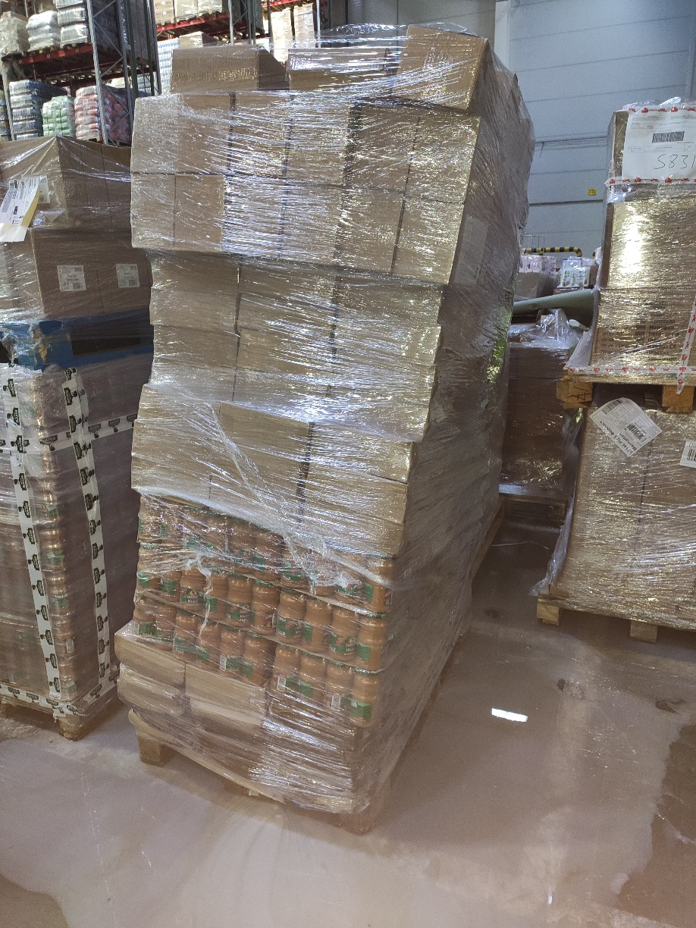
Инфраструктура
Кросс-докинг и МФП
Экспедиции

Slide 8
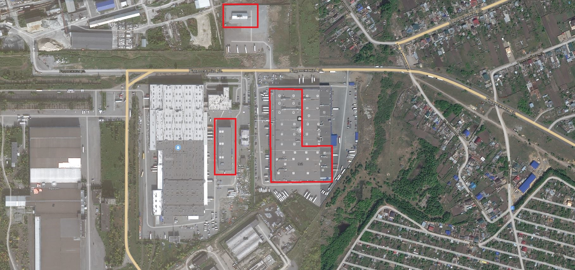
Инфраструктура
Физическое разделение складов

Slide 9
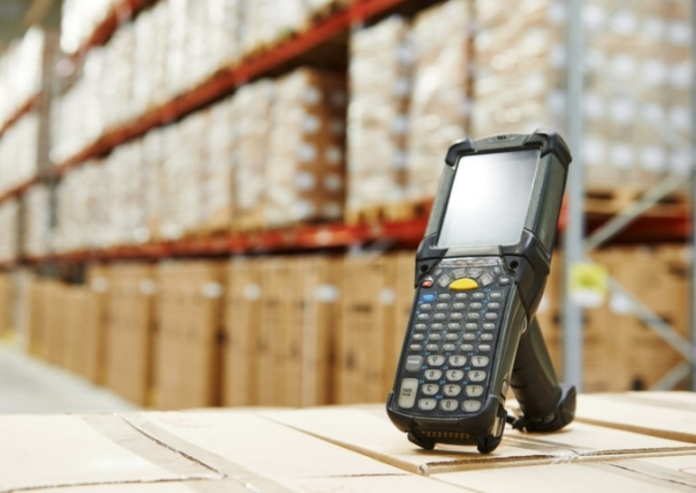
ЭТАПЫ ПРИЕМКИ НА РЦ
Регистрация водителя на КПП
Заведение документов в СДО
Приоритезация МЭ
Приемка
Закрытие документов СДО
Выдача документов

Slide 10
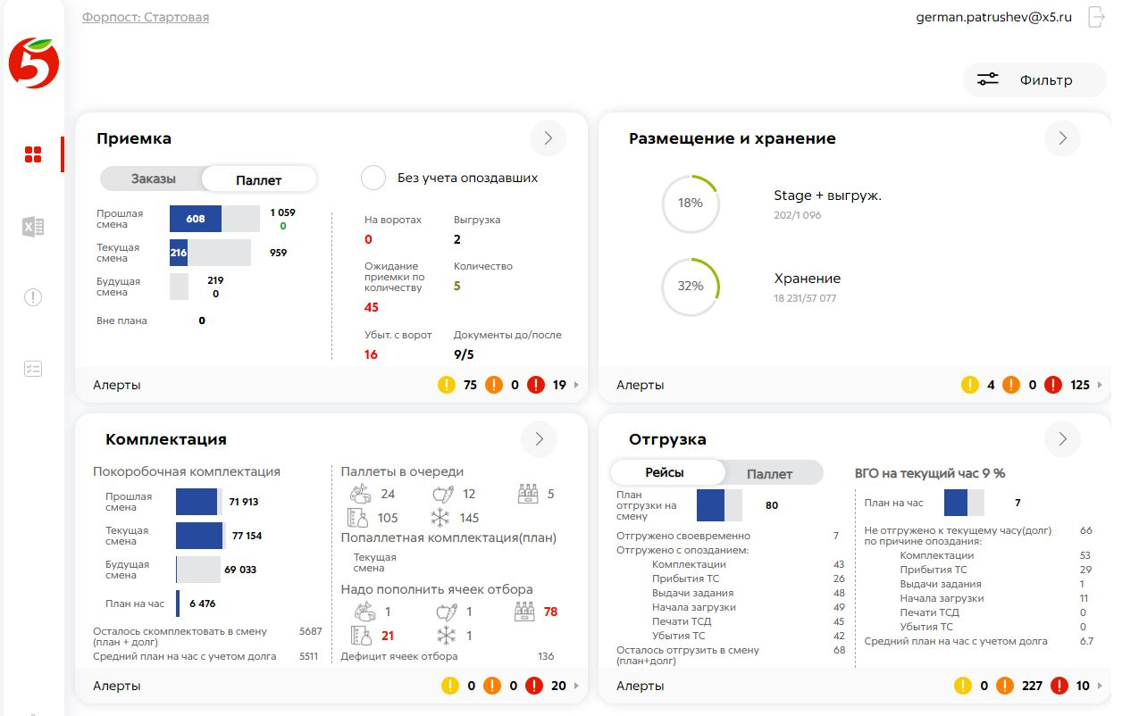
Проекты РЦ
YARD
Комфортный РЦ
Референс визиты розницы
Проект наставничество
Качество комплектации
WRS аудиты
Х-Аудиты
МРМ

